Slide 1
Quantum Espresso
Cell Dimensions
작성일자 : 20250131
작성자 : 안용상

Slide 2
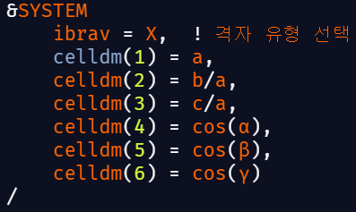
Introduction
celldm (Cell Dimensions) 개념 및 설명
* ibrav에 따른 celldm 사용법
Cell Dimensions란?
ibrav | 격자 구조 | 사용되는 celldm
1 | 단순 입방체 (SC) | celldm(1)
2 | 면심 입방체 (FCC) | celldm(1)
3 | 체심 입방체 (BCC) | celldm(1)
4 | 단순 사방정계 | celldm(1)~(3)
6 | 단순 육방정계 (Hexagonal) | celldm(1), celldm(3)
14 | 삼방정계 (Triclinic) | celldm(1)~(6)
격자 크기와 관련된 물리적 파라미터를 지정하는 Quantum Espresso의 변수이다.
격자 구조를 정의할 때 필요하며, 격자 상수 celldm(1)과 격자의 형태 celldm(2)~(6)을 설정하는데 사용된다.
* celldm의 기본 구조
celldm(1) : 격자 상수 a (기본 길이)
celldm(2) : b/c (격자의 비율)
celldm(3) : c/a
celldm(4)~(6) : 각도 정보 (코사인 값 사용)
* celldm(1) : 기본 격자 상수
celldm(1)은 기본 격자 상수 a를 bohr 단위로 지정한다.
[ 1 Bohr ≈ 0.529 Ångström ]
* celldm(2), celldm(3) : 격자 비율
celldm(2) = b/a 격자의 b축 비율
celldm(3) = c/a 격자의 c축 비율
일반적으로 육방정계, 사방정계 등 비등방성 격자에서 사용
* celldm(4), celldm(5), celldm(6) : 격자 각도 (Cosine 값)
celldm(4) = cos(α) (b와 c 축 사이의 각도)
celldm(5) = cos(β) (a와 c 축 사이의 각도)
celldm(6) = cos(γ) (a와 b 축 사이의 각도)
일반적으로 삼방정계, 단사정계 등에서 사용

Slide 3
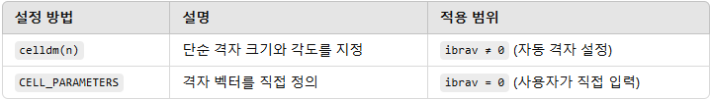
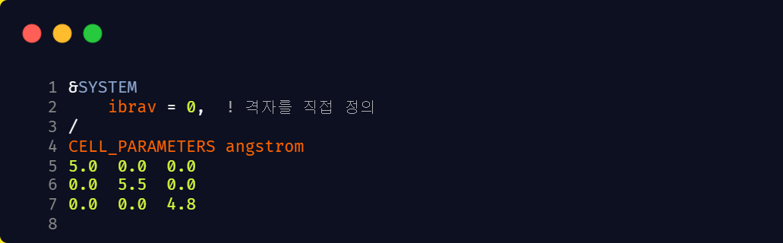
Introduction
celldm과 CELL_PARAMETERS의 차이
* CELL_PARAMETERS 사용 예제

Slide 4
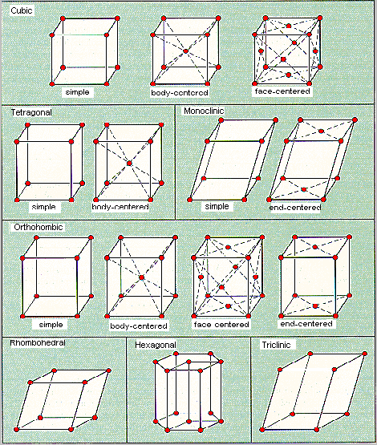
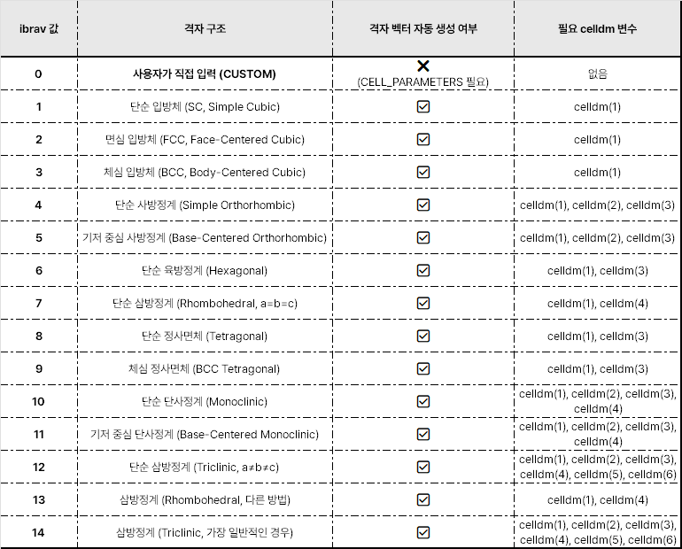
Introduction
Quantum Espresso의 ibrav값 및 격자 종류
ibrav 값과 격자 구조
ibrav는 브라베 격자(BCC, FCC 등) 유형을 지정하는 변수
퀀텀 에스프레소에서 격자를 정의할 때, ibrav 값을 설정하면 자동으로 격자 벡터를 계산할 수 있다.
📜 ibrav 값과 격자 구조

